Slide 1
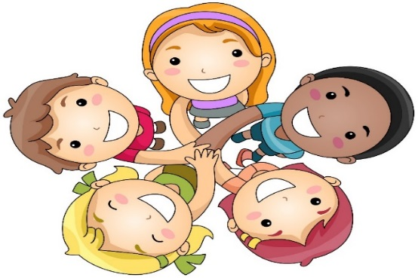
Northwind traders
BİREYSEL FARKLILIKLARIMIZ
Bireysel özellikler: İnsanları birbirinden ayıran, bizi biz yapan özelliklerimizdir. Bu özelliklerimiz sayesinde diğer insanlardan ayrılırız.
Bireysel özellikler;
Fiziksel Özellikler
Duygusal Özellikler
Zihinsel Özellikler olarak üçe ayrılır.
Fiziksel Özellikler: Boy, kilo,göz rengi,saç rengi gibi dışarıdan bakınca fark edilen özelliklerdir. Yani bireylerin dış görünüşlerine fiziksel özellikler denir.Fiziksel özelliklerimizi ailemizden alırız.
Duygusal Özelliklerimiz: Yaşamımız boyunca başımızdan geçen aynı olaylar her bireyde farklı duygulara neden olur.
-Sevdiğimiz şeyler
-Nefret ettiklerimiz
-Korkularımız
-Üzüntülerimiz
-Heyecanlarımız
-Sevinçlerimiz
-Şaşkınlıklarımız, utançlarımız, öfkelerimiz, endişelerimiz, kaygılarımız farklıdır.
Zihinsel Özellikler: Düşünce, bilgi ve yeteneklerimiz. Hepimizin düşüncesi, ilgi ve yeteneği farklıdır.
Bazı insanlar satranç oynamayı severler.
Bazı insanlar spor yapmayı isterler.
Bazı insanlar çok güzel resim yaparlar.
Bazı insanlar müziğe ilgi duyarlar, müzik aletleri çalarlar.
Bazı insanlar matematik hesaplarını çok hızlı yaparlar.
Bazı insanlar kitap okumayı çok isterler.
.
ÇOCUKLARDA
BİREYSEL
FARKLILIKLARA
SAYGI
REHBERLİK HİZMETLERİ BÖLÜMÜ
Öğrenci broşürü
Bireysel farklılıklara saygı duymalıyız.
Farklılıkları kabul etmek bireylerin barış ve huzur içinde yaşamasını sağlar.
Broşür Bireysel farklılıklara saygı duymalıyız. Farklılıkları kabul etmek bireylerin barış ve huzur içinde yaşamasını sağlar.
alt konu başlığı veya şirket farklılıklara saygı duymalıyız. Farklılıkları kabul etmek bireylerin barış ve huzur içinde yaşamasını sağlar.
atırı
Notes:
Bu broşürü değiştirmek için, örnek içeriğimizi kendinizinkiyle değiştirin. Boş bir sayfayla başlamak isterseniz, yeni bir sayfa eklemek için Giriş sekmesindeki Yeni Slayt düğmesine basın. Ardından boş yer tutuculara kendi metninizi ve resimlerinizi girin. Başlıklar, alt başlıklar veya gövde metni için başka yer tutuculara gerek duyarsanız, mevcut yer tutuculardan birini kopyalayın ve yerine yenisini sürükleyin.

Slide 2
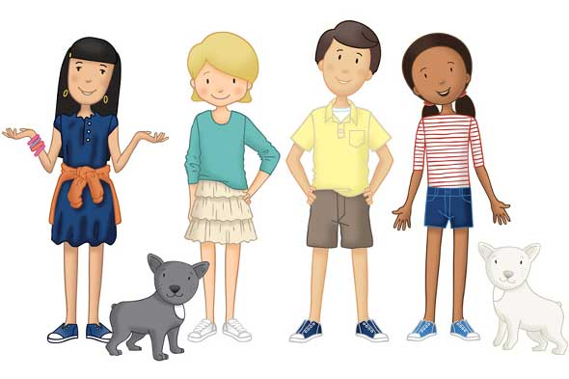
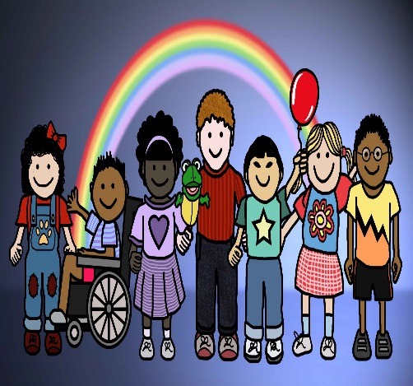
Eğitimde bireysel farklılıklar nelerdir?
İnsanlar ilgi, beceri, zeka, öğrenme biçimi, kişilik yapısı gibi özellikleri ile birbirlerinden farklı yapılardadır.
Bireysel farklılıkları etkileyen faktörler nelerdir?
İnsanların;
-Yaşam biçimleri,
-Yaşanan yer ve coğrafya,
-Kültür yapıları,
-Cinsiyet farklılıkları
-Sosyal çevre.
-Aile yapısı ve genetiği vb.
durumları bireysel farklılıkları etkileyen faktörlerdir.
FARKLILIKLARA NASIL SAYGI
GÖSTERMELİYİZ
İnsanların başka insanları hor görme hakkı yoktur.
Her insan değerlidir.
İnsanlara saygı duymak, onları olduğu gibi benimsedikleri değerleri
görmezden gelmeyerek, alay konusu yapmamakla kendini gösterecektir.
İnsanların değerleri inançları olaylara bakış açıları farklı farklı olabilir. Bu farklılık bir ayrışma sebebi olmamalıdır. Bu farklılıklar bir dayatma unsuru haline getirmemeli, baskı nedeni olmamalıdır.
Saygılı olunursa karşı tarafta saygılı olacaktır, ikna etmenin en birinci yolu insanlara saygı duymak ve bu yolla güvenini kazanmaktır.
Farklılıklara tahammül etmeyen karşısındaki insana saygı duymuyor demektir.
Kimseyi küçümsemeyin, aşağılamayın insanların değerini renkleriyle dilleriyle milletleriyle cinsiyetleriyle maddi güçleriyle ölçmeyin
Bireysel farklılıklar nelerdir?
Bireysel farklılıklar insanları birbirinden ayıran özelliklerinin tamamına verilen addır. Bunlar fiziksel, duygusal, ilgi ve yetenek farklılıklarını kapsar.
İki bardak aynı boyda ve aynı seviyede doldurulmuşsa bile bunlar birbiriyle çarpıştırıldığında ikisinin hasarı farklı olur.
Farklılıklara Saygı;
Farklılıklarımız bizi tamamlayan zenginliğimizdir. Bu nedenle saygı duyulmalıdır. Herkesin hayat tarzına, düşüncesine, inancına, farkındalığına ve inancına saygı göstererek, insanlık onurunu yüceltmek, korumak ve kollamak zorunluluktur.
Demokrasinin temel şartlarından biri farkındalıklara saygı göstermektir.

